Slide 1


Slide 2
Московский институт электроники и математики им. А.Н. Тихонова
Обзор и анализ построения экспертных систем
Понятие экспертной системы
Экспертная система – система, основанная на знаниях, которая обеспечивает решение задач в конкретной области знаний или в сфере приложений путем логических выводов, извлекаемых из базы знаний, разработанной на основании человеческого опыта
Экспертная система
База знаний
Механизм логического вывода (API)
Пользовательский интерфейс
Правила
Факты

Slide 3
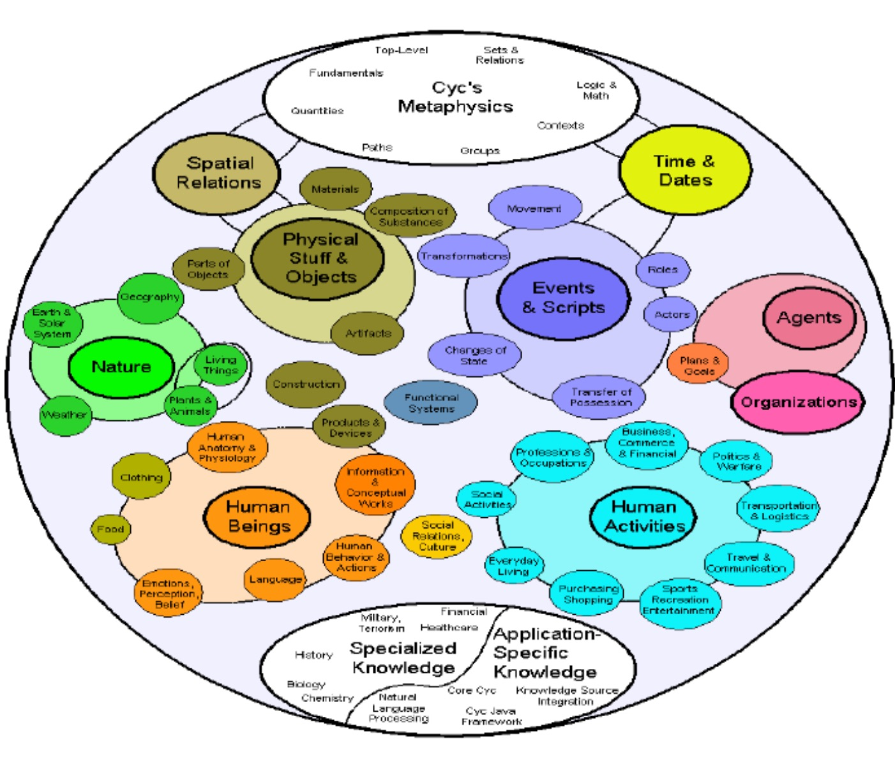
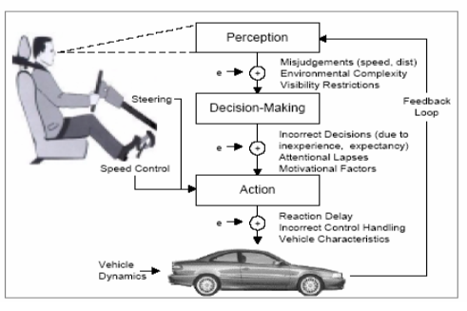
Московский институт электроники и математики им. А.Н. Тихонова
Обзор и анализ построения экспертных систем
Области применения экспертных систем
Применение экспертных систем

Slide 4
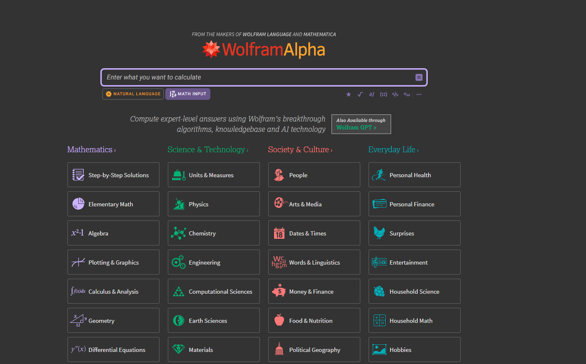
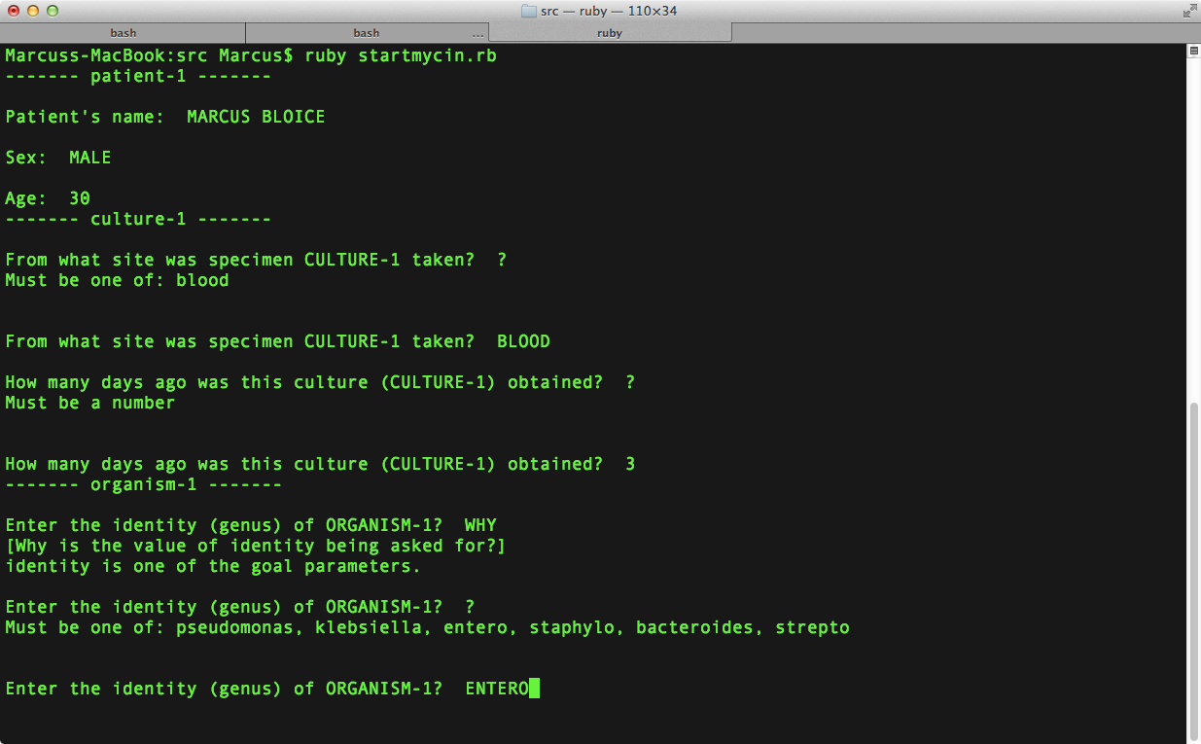
Московский институт электроники и математики им. А.Н. Тихонова
Обзор и анализ построения экспертных систем
Примеры экспертных систем
Примеры экспертных систем

Slide 5


Московский институт электроники и математики им. А.Н. Тихонова
Обзор и анализ построения экспертных систем
Примеры экспертных систем

Slide 6
Московский институт электроники и математики им. А.Н. Тихонова
Обзор и анализ построения экспертных систем
Инструменты для построения экспертных систем
Инструменты для построения экспертных систем
Инструмент | Тип | Особенности
CLIPS (C Language Integrated Production System) | Язык + среда | Один из наиболее известных инструментов. Основан на продукционных правилах. Поддерживает объекты, модули, нечеткую логику.
Jess (Java Expert System Shell) | Язык | Преемник CLIPS, полностью реализован на Java. Хорошо интегрируется с Java-приложениями.
Prolog | Язык логического программирования | Один из старейших языков для ЭС, основан на логике первого порядка. Широко используется для построения систем с обратным выводом.
Drools (Red Hat) | Правиловая система | Современная BRMS-платформа на Java. Используется в бизнесе, логистике, банковском деле.
OWL + SWRL | Онтологический подход | OWL (Web Ontology Language) + SWRL (Semantic Web Rule Language) — для создания онтологий и логических правил. Часто применяется в медицинских и семантических ЭС.
PyKnow | Библиотека Python | Легковесная библиотека на Python для создания продукционных ЭС. Хорошо подходит для прототипов.

Slide 7
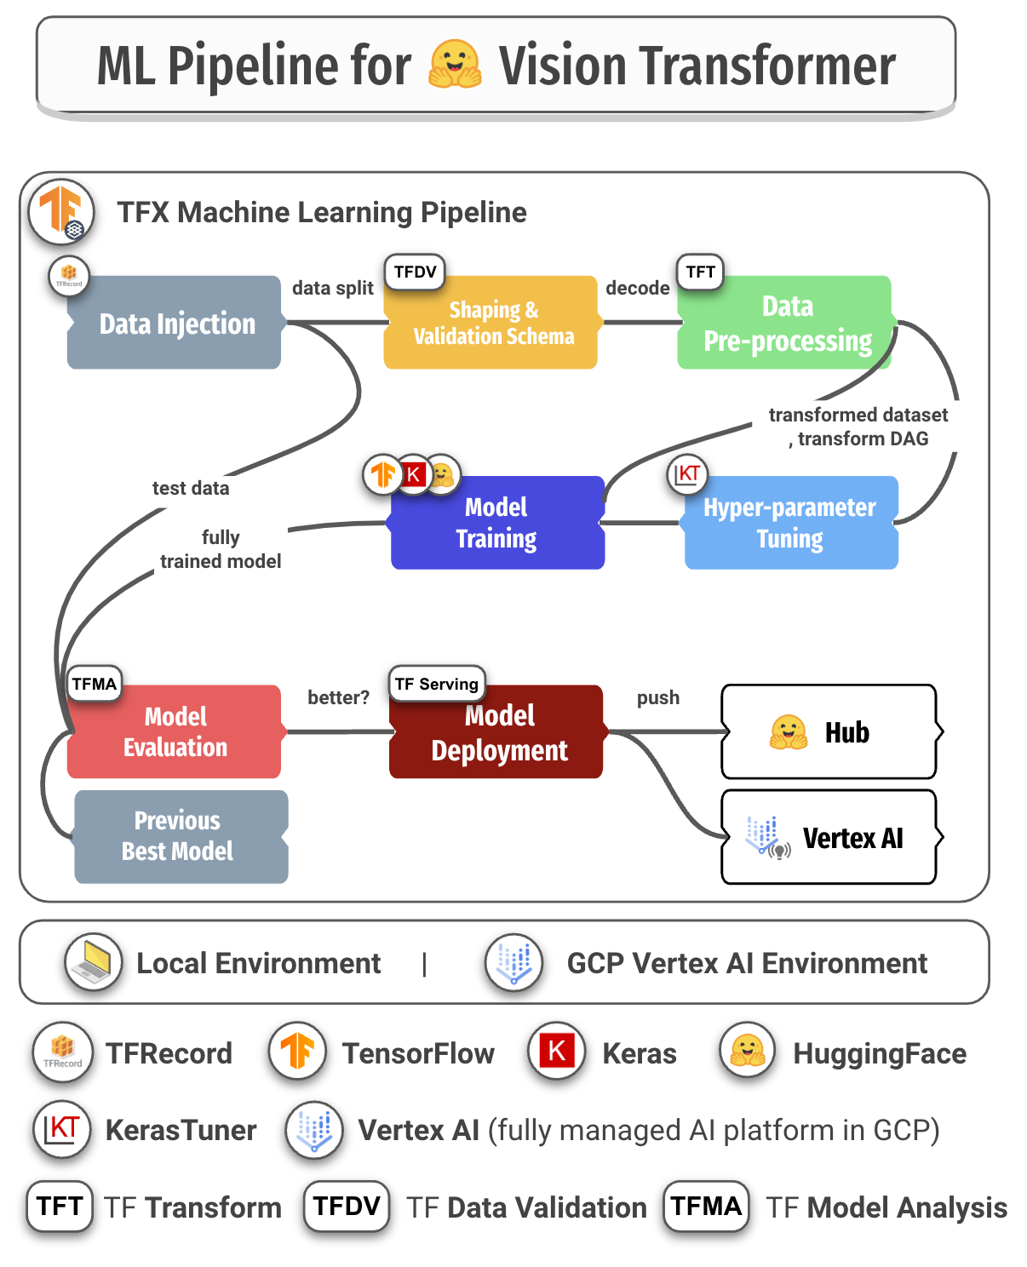
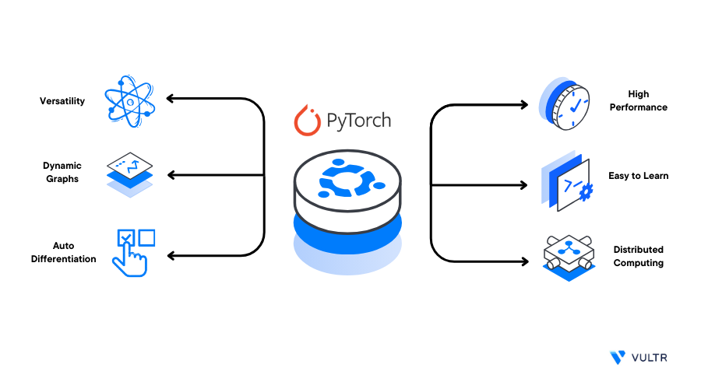
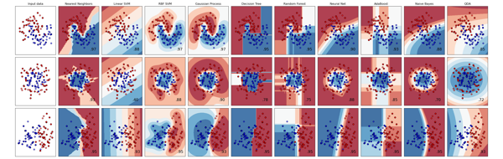
Московский институт электроники и математики им. А.Н. Тихонова
Обзор и анализ построения экспертных систем
Подходы на основе ИИ
и машинного обучения
Подходы на основе ИИ и машинного обучения

Slide 8
Московский институт электроники и математики им. А.Н. Тихонова
Обзор и анализ построения экспертных систем
Основные методы представления знаний
Основные методы представления знаний
Метод | Описание | Применимость
Продукционные правила (IF–THEN) | Знания представлены в виде правил вида: ЕСЛИ <условие>, ТО <действие>. | Наиболее распространённый метод. Используется в системах с прямым или обратным выводом. Пример: MYCIN, CLIPS.
Фреймы | Структурированные шаблоны объектов с атрибутами (слотами). Каждый фрейм описывает понятие, его свойства и связи. | Эффективны для иерархических и объектных моделей. Удобны при моделировании реальных объектов. Пример: системы с объектной ориентацией.
Семантические сети | Графовое представление понятий и связей между ними (например, «является частью», «связан с»). | Удобны для отображения понятийных отношений и навигации по ним. Часто используются в когнитивных ЭС.
Онтологии | Формальное описание предметной области с классами, отношениями и аксиомами, выраженное, как правило, в OWL. | Применяются в веб-средах и медицинских ЭС. Обеспечивают высокую машиночитаемость и масштабируемость. Пример: Protégé.
Формулы логики предикатов | Знания формализуются с использованием логических выражений и кванторов. | Подход из логического программирования. Применяется в системах на Prolog. Позволяет строгий вывод.
Нечёткие множества и логика | Знания включают лингвистические переменные и термы (например, «высокая температура», «медленный рост»). | Эффективны при неопределенности и субъективности знаний. Используются в нечетких экспертных системах.
Байесовские сети | Знания представлены в виде ориентированных графов с вероятностными зависимостями между переменными. | Подход подходит для задач с высокой степенью неопределенности. Используется в медицине, диагностике.
Функционально-процедурные методы | Знания выражаются через функции, процедуры, алгоритмы обработки. | Используются при необходимости реализовать алгоритмы в виде кода. Менее удобны для объяснения решений.

Slide 9
Московский институт электроники и математики им. А.Н. Тихонова
Обзор и анализ построения экспертных систем
Этапы построения экспертной системы
Этапы построения экспертной системы
Этап | Содержание
Идентификация проблемной области | Формулируются задачи, подлежащие решению; определяются цели разработки системы; устанавливается состав предметных экспертов и категорий предполагаемых пользователей
Извлечение знаний | Осуществляется системный анализ предметной области; выявляются ключевые понятия, отношения и закономерности; определяются применяемые экспертами методы решения типовых задач
Структурирование знаний | Выбирается интеллектуальная схема (ИС) и методы представления знаний; формализуются основные понятия; моделируется логика функционирования системы; осуществляется оценка согласованности понятийного аппарата, методов и средств манипулирования знаниями с целями разработки
Формализация знаний | Производится наполнение базы знаний. Процесс включает: извлечение знаний у экспертов, их организацию для обеспечения эффективности функционирования системы и представление в форме, интерпретируемой системой. Этап реализуется инженером знаний на основе анализа экспертной деятельности
Реализация прототипа системы | Разрабатываются один или несколько прототипов экспертной системы, предназначенных для решения обозначенных задач с использованием формализованных знаний
Тестирование и верификация | Выполняется оценка корректности функционирования системы, адекватности выбранных моделей представления знаний и способности системы решать поставленные задачи в пределах заданной предметной области

Slide 10
Московский институт электроники и математики им. А.Н. Тихонова
Обзор и анализ построения экспертных систем
Роль эксперта в разработке экспертной системы
Роль эксперта в разработке экспертной системы
Функция | Описание
🧠 Источник знаний | Обладает практическим опытом решения задач в конкретной области, способен описывать типовые и нетиповые ситуации.
💬 Формулировка правил | Объясняет, как принимаются решения, какие факторы влияют на выбор действий, как оцениваются исходные данные.
🛠 Участие в тестировании | Участвует в проверке корректности и полноты базы знаний, выявляет логические несоответствия.
📈 Оценка результатов | Оценивает поведение ЭС в модельных и реальных задачах, помогает уточнять знания.
⚠️ Ограничения | Может затрудняться в явной формализации интуитивных знаний, использовать термины вне строгой логики.

Slide 11
Московский институт электроники и математики им. А.Н. Тихонова
Обзор и анализ построения экспертных систем
Роль инженера по знаниям в разработке экспертной системы
Роль инженера по знаниям в разработке экспертной системы
Функция | Описание
🔍 Извлечение знаний | Проводит интервьюирование, наблюдение, анализ документированных процессов с целью выявления знаний.
📐 Формализация | Переводит знания эксперта в формализованные структуры: правила, фреймы, логические выражения, онтологии и пр.
🧩 Выбор метода представления знаний | Определяет наиболее подходящий формат знаний для конкретной задачи (продукционные, фреймовые, онтологические и т.д.).
🔄 Интеграция и моделирование | Создает логическую модель поведения ЭС, настраивает механизм вывода, обеспечивает возможность объяснения решений.
🧪 Валидация и отладка | Совместно с экспертом тестирует и уточняет знания, устраняет противоречия и пробелы.

Slide 12
Московский институт электроники и математики им. А.Н. Тихонова
Обзор и анализ построения экспертных систем
Ограничения экспертных систем
Ограничения экспертных систем
🔧 Ограниченность области применения
ЭС эффективно функционируют только в рамках строго определённой предметной области
Нарушение границ допустимой области знаний приводит к ошибочным или неполным выводам
Они неспособны к «здравому смыслу» или переносу знаний в новые, незнакомые ситуации
🧠 Трудности извлечения и формализации знаний
Приобретение знаний от эксперта является сложным, трудоёмким и субъективным процессом
Эксперты часто затрудняются объяснить свои интуитивные действия
Возможно неполное, непоследовательное или противоречивое представление знаний
🧱 Ограничения в интерпретации и объяснении
Не все ЭС обеспечивают достаточно прозрачное объяснение принятых решений
Некоторые системы затрудняются в формировании логически убедительных и понятных пользователю аргументов

Slide 13
Московский институт электроники и математики им. А.Н. Тихонова
Обзор и анализ построения экспертных систем
Ограничения экспертных систем
Ограничения экспертных систем
🧮 Невозможность самообучения (в классических ЭС)
Классические ЭС статичны — они не способны самостоятельно корректировать или дополнять базу знаний без участия инженера по знаниям.
Это снижает адаптивность в условиях изменяющейся среды или новых типов задач
📉 Проблемы масштабируемости
Увеличение объёма правил или фреймов приводит к экспоненциальному росту сложности логического вывода
Это ухудшает быстродействие и затрудняет отладку системы
📡 Зависимость от качества исходных данных
ЭС уязвимы к ошибкам, шумам и неточным вводам
Даже малозначительная ошибка в знании может привести к неверному выводу

Slide 14
Московский институт электроники и математики им. А.Н. Тихонова
Обзор и анализ построения экспертных систем
Ограничения экспертных систем
Ограничения экспертных систем
🧑‍🏭 Зависимость от квалификации разработчика
Успешность ЭС во многом зависит от компетентности:
инженера по знаниям, формализующего знания
эксперта, предоставляющего знания
программиста, реализующего архитектуру и интерфейс
🧾 Сложность валидации и сертификации
Проверка корректности базы знаний и поведения системы требует:
тщательного тестирования
участия нескольких экспертов
наличия эталонных сценариев

Slide 15
Московский институт электроники и математики им. А.Н. Тихонова
Обзор и анализ построения экспертных систем
Современные тенденции в развитии экспертных систем
Современные тенденции в развитии экспертных систем
🧠 Интеграция с технологиями искусственного интеллекта
ЭС активно объединяются с методами машинного обучения, обработки естественного языка (NLP) и глубокого обучения.
Это приводит к созданию гибридных интеллектуальных систем, сочетающих экспертные знания с адаптивным поведением (например, самообучение на новых данных).
🌐 Переход к онтологиям и семантическим моделям
Всё чаще используются онтологические подходы для описания предметных областей, особенно в медицине, промышленности и наукоёмких отраслях.
Онтологии обеспечивают интероперабельность, повторное использование знаний и интеграцию с Semantic Web.
🔄 Гибридизация и мультиагентные архитектуры
Ведущая тенденция — интеграция ЭС с другими интеллектуальными подсистемами (агентами, нейросетями, рекомендательными системами).
Такие архитектуры повышают масштабируемость и устойчивость систем.

Slide 16
Московский институт электроники и математики им. А.Н. Тихонова
Обзор и анализ построения экспертных систем
Современные тенденции в развитии экспертных систем
Современные тенденции в развитии экспертных систем
📊 Поддержка принятия решений в реальном времени
Современные ЭС все чаще ориентированы на реагирование в условиях ограниченного времени, включая потоковую обработку данных.
Это критично в таких сферах, как промышленная диагностика, кибербезопасность, мониторинг состояния оборудования.
📲 Внедрение в мобильные и распределённые среды
Рост edge computing и IoT стимулирует разработку ЭС, функционирующих на распределённых и встроенных устройствах.
Пример: локальные ЭС для анализа технологических параметров в умных фабриках (Smart Manufacturing).
📡 Эволюция интерфейсов и объяснимости решений
Современные ЭС стремятся к высокой степени объяснимости решений (explainable AI, XAI).
Уделяется внимание удобству взаимодействия: голосовые интерфейсы, адаптивные диалоги, визуализация причин вывода.
🔐 Обеспечение безопасности и этики
С ростом автоматизации ЭС усиливаются требования к вопросам надежности, безопасности, этического использования знаний.
Особое внимание уделяется валидируемости базы знаний, защите от ошибок и ограничению «чёрного ящика».

Slide 17


